Slide 1
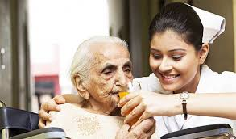
স্বাগতম

Slide 2
পরিচিতি
লীলাবতী মন্ডল
সহকারী শিক্ষক
কাশিয়ানী জি সি পাইলট উচ্চ বিদ্যালয়,
কাশিয়ানী,গোপালগঞ্জ
01729865795
শ্রেণি : অষ্টম
বিষয় : বাংলা ১ম পত্র
কবিতা : মানবধর্ম
সময় : ৫০ মিনিট।

Slide 3
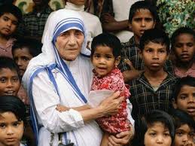
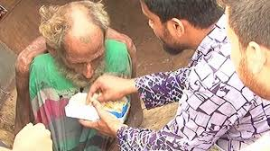
ছবিতে আমরা কী দেখছি?
মানব সেবাই মূলকথা।
ছবিগুলো দেখে আমরা কী বুঝতে পারছি?
সবাইকে সমান চোখে দেখছেন ও সহযোগিতার হাত বাড়িয়ে
দি চ্ছেন।
ক্ষুধার্তকে খাবার দিচ্ছেন
ডাক্তার সেবা দিচ্ছেন
সেবিকা সেবা দিচ্ছেন
মানুষের সেবা করাই আমাদের ধর্ম

Slide 4
আমাদের আজকের পাঠঃ

Slide 5
শিখনফল
এ পাঠ শেষে শিক্ষার্থীরা...
ফকির লালন শাহ্-এর সংক্ষিপ্ত পরিচয় উল্লেখ করতে পারবে।
নতুন শব্দগুলো বাক্যে প্রয়োগ করতে পারবে।
‘মানব ধর্ম’ কবিতাটি শুদ্ধ উচ্চারণে আবৃত্তি করতে পারবে।
‘ধর্ম বা সম্প্রদায়গত পরিচিতির চেয়ে মানুষ হিসেবে পরিচয়টাই বড়’(সবার উপরে মানুষ সত্য তাহার উপরে নাই)-কথাটির তাৎপর্য বিশ্লেষণ করতে পারবে।

Slide 6
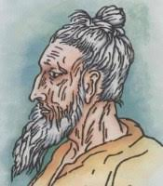
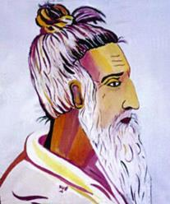
কবি পরিচিতি
জন্মঃ
১৭৭২ খ্রীঃ ঝিনাইদহ জেলায়
তাঁর মতে কোন ধর্মই মূলকথা?
তিনি ছিলেনঃ
মনুষ্য ধর্মই মূলকথা
মানবতাবাদী মরমী কবি
লালন শাহ্
তিনি কত খ্রিষ্টাব্দে এবং কোথায় মৃত্যুবরণ করেন?
তাঁর আরেকটি নাম কী?
১৮৯০ খ্রিষ্টাব্দে, কুষ্টিয়ার
ফকির লালন

Slide 7
একক কাজ
‘ফকির লালন শাহ’ এর জীবন সম্পর্কে চারটি বাক্য লেখ।

Slide 8
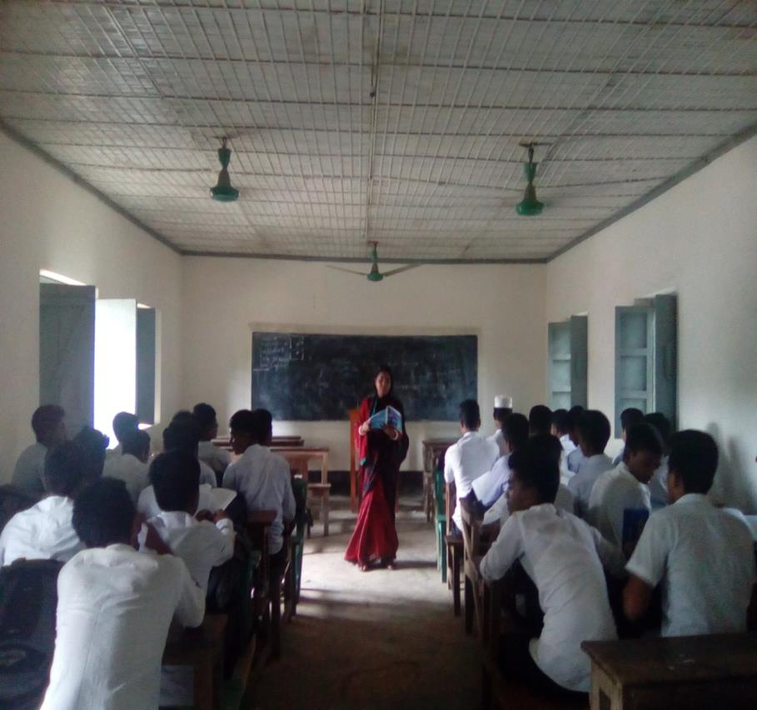
আদর্শ পাঠ

Slide 9
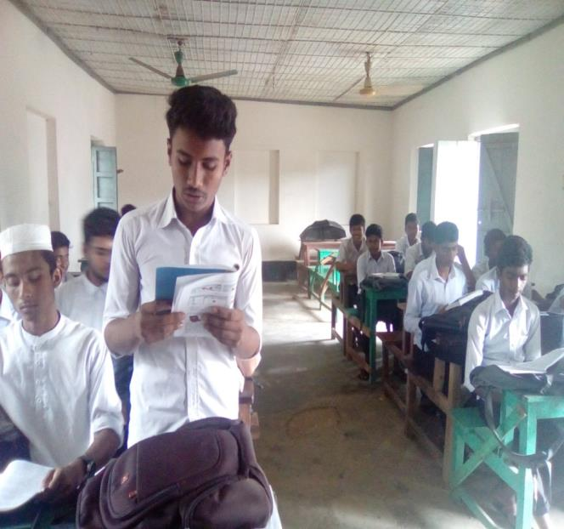
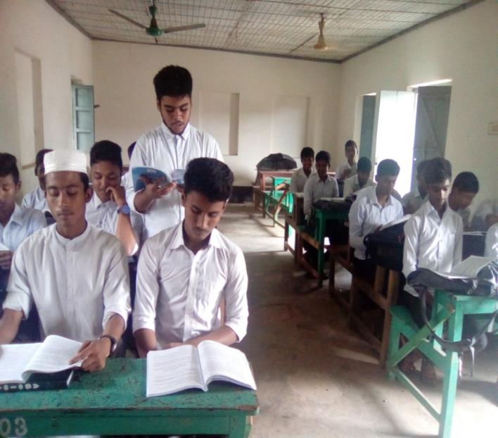
সরব পাঠ

Slide 10
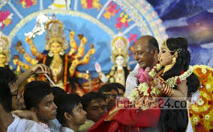
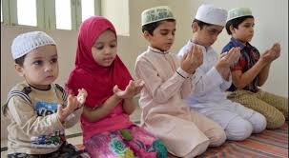
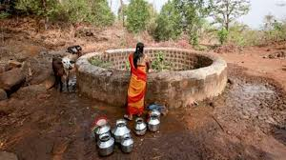
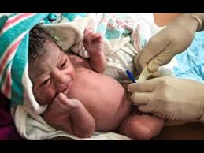
নতুন শব্দ ও বাক্য গঠন
জেতের
জাতের
কূপজল
কুয়োর পানি
যাওয়া কিংবা আসার বেলায়
জন্ম বা মৃত্যুর সময়

Slide 11
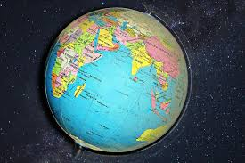
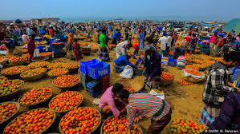
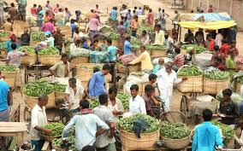
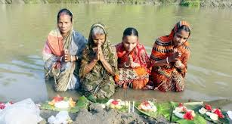
নতুন শব্দ ও বাক্য গঠন
জগৎ বেড়ে
সারা দুনিয়ায়
সাত বাজারে
হাটে বাজারে
গঙ্গাজল
গঙ্গা নদীর পানি

Slide 12
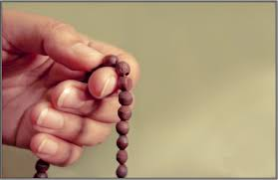
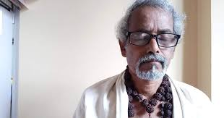
লালন শাহ্
মানবধর্ম
সব লোকে কয় লালন কী জাত সংসারে।
লালন কয়, জেতের কী রূপ, দেখলাম না এ নজরে।।
কেউ মালা, কেউ তস্‌বি গলায়,
তাইতে কী জাত ভিন্ন বলায়,
যাওয়া কিংবা আসার বেলায়
জেতের চিহ্ন রয় কার রে।।

Slide 13
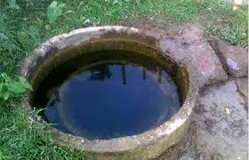
গর্তে গেলে কূপজল কয়,
গঙ্গায় গেলে গঙ্গাজল হয়,
মূলে এক জল, সে যে ভিন্ন নয়,
ভিন্ন জানায় পাত্র-অনুসারে।।

Slide 14
জগৎ বেড়ে জেতের কথা,
লোকে গৌরব করে যথা-তথা,
লালন সে জেতের ফাতা
বিকিয়েছে সাত বাজারে।।

Slide 15
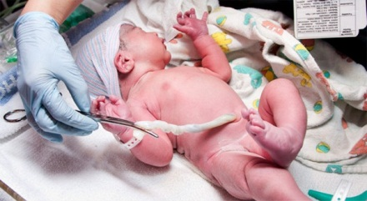
জাতিভেদে মানুষে মানুষে প্রভেদ সৃষ্টি করলেও
জন্মগতভাবে সকলেই একজাতি, মানুষ।

Slide 16
ধর্ম ও জাতিভেদে মানুষে মানুষে পার্থক্য থাকলেও
মৃত্যু হয় সকলেরই একইভাবে।

Slide 17
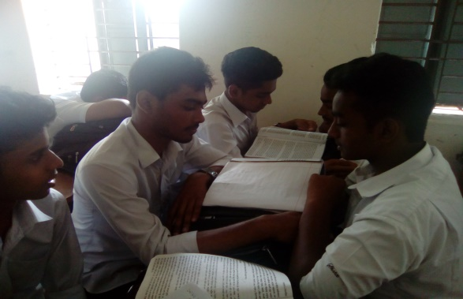
জোড়ায় কাজ
“সবার উপরে মানুষ সত্য তাহার উপরে নাই”-এই কথার তাৎপর্য হিসাবে পাঁচটি বাক্য লিখ।

Slide 18
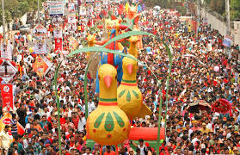
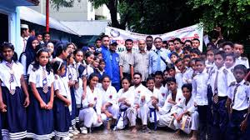
মানুষ, জাত, ধর্ম, বর্ণ, গোত্রভেদে যে ভিন্নতার কথা বলে, লালন শাহ্‌ তা বিশ্বাস করেন না,তিনি বিশ্বাস করেন সবাই মানুষ জাতি।

Slide 19
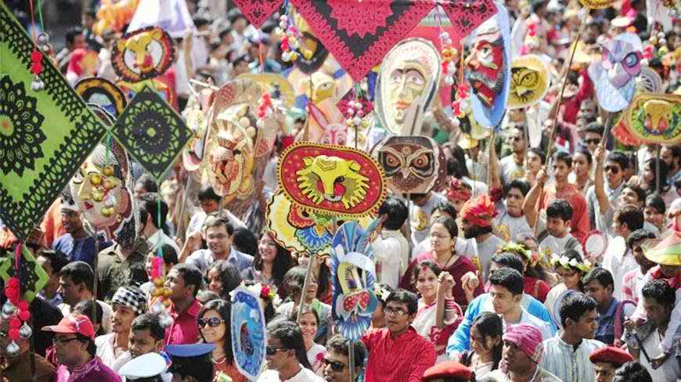
কোনো ব্যক্তি যে ধর্ম বা গোত্রেই বসবাস করুক না কেন- ‘মানুষ হিসেবে পরিচয়টাই তার বড় পরিচয়’।

Slide 20
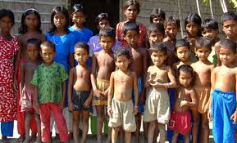
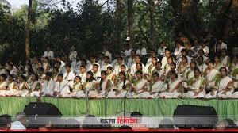
ধর্ম, গোত্র, জাতিভেদে
কোনো পার্থক্য নেই =সবাই ‘মানুষ’ ।

Slide 21
মূল্যায়ন
1. “মানব ধর্ম” কবিতার মূল প্রতিপাদ্য বিষয় কী?
ঘ) ধর্মের ভিন্নতা
খ) গোত্রের বিভেদ
গ) বংশের গৌরব
◊
ক) অভেদ জাতি
২। লালনের গানের বিশেষ বৈশিষ্ট্য কী?
◊
ঘ) আধ্যাত্মভাব ও মরমি রসব্যঞ্জনা
খ) সাম্প্রদায়িকতা
গ) শ্রেণিবৈষম্য
ক) শাস্ত্রজ্ঞান
সঠিক উত্তরের জন্য ক্লিক

Slide 22
বাড়ির কাজ
ধর্ম, গোত্র, জাতিভেদে
কোনো পার্থক্য নেই =সবাই ‘মানুষ’ -ব্যাখ্যা কর।

Slide 23
ধন্যবাদ
সবাইকে, ভাল থাক

